Slide 1
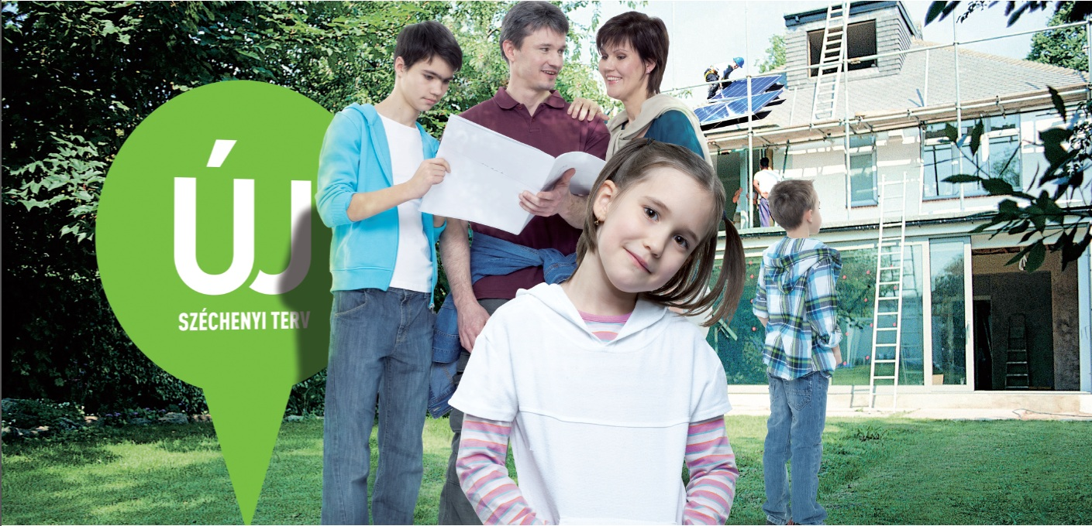
Multiágens futball szimulációk
Balla Tibor
egyetemi tanársegéd
Debreceni Egyetem - Informatikai Kar Információ Technológia Tanszék
Témavezető:
Dr. Terdik György

Slide 2
A projektről
Szilícium Mező Regionális Informatikai Klaszter
SziMe3D – 3D-s technológiai innovációk a turizmus, oktatás és sport területén
Futball Avatar

Slide 3
A munkacsoport: Nagyerdei Gerundium FC
A SziMe3D Informatikai Karon dolgozó munkatársait tömörítő munkacsoportja.
Tagok:
Prof. Dr. Terdik György
Dr. habil. Ispány Márton
Dr. Bátfai Norbert
Dr. Jeszenszky Péter
Bíró Piroska
Balla Tibor

Slide 4
Célok
A lejátszott mérkőzések során rögzített adatok alapján olyan információk szolgáltatása, mellyel a menedzsment képes értékelni az egyes játékosokat, a taktikát vagy éppen a teljes mérkőzést.
Egy futball szimuláció alapú döntéstámogató rendszer fejlesztése.

Slide 5
Avatár fogalom
Olyan információk összessége, amelyek a futball adott szereplőit (tipikusan a játékosokat és a vezetőedzőt) adott sporttudományi futball szimulációs környezetben absztrahálni tudják.

Slide 6
Avatár fogalom
Mély avatárok: általában véve olyan avatárok, amelyek meghajtó adatait csakis az adott futball klubbal szorosan együttműködve lehet felvenni, tipikusan külön erre a célra kidolgozott professzionális eszközökkel. Szűkebb értelemben pedig a mély avatár a szimulációs avatár, amelynek értékeit az esetlegesen rendelkezésre álló további (például lelki, élettani) adatok tovább árnyalhatják.
Sekély avatár: a szűkebb értelemben vett mély (szimulációs) avatár olyan leegyszerűsített vetülete, amelyet akár a szurkolóik is képesek adatokkal meghajtani.
Futball Avatar: A jelen pályázat során kifejlesztendő szoftvertermék.

Slide 7
Szimulációk
Futball szimuláció: egy futball szimuláció lehet
nem realisztikus, tipikusan ilyenek például a fogadóirodák által végzett számítások, a játékosok lehetséges értékbecslései – például az EA Sports Player Performance Index
kvázi realisztikus, erre lehet példa a FerSML platform.
realisztikus – tipikusan ilyeneket találunk a játékmotorokban vagy ilyen például a 2D RoboCup Soccer Simulator
A Football Avatar többfokozatú szimulációs motorja mind a három említett használati esetben üzemelni fog.

Slide 8
Szimulációk
Szimulátor
Ágens
Ágens
Ágens
Ágens

Slide 9
Soccer Visualization Framework
Egy testreszabható térbeli megjelenítő, mely tetszőleges futball mérkőzést leíró adatok vizualizációjára képes.
Nyílt forráskódú technológiákon és eszközökön alapszik, és maga is nyílt forráskódú.
A projekt kiegészítő egysége, mely a szimulált vagy valós meccsek térbeli megjelenítését szolgálja. (Számtalan újszerű hozzáadott értékkel bír.)

Slide 10
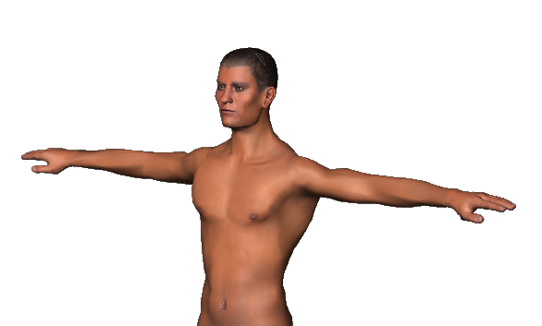
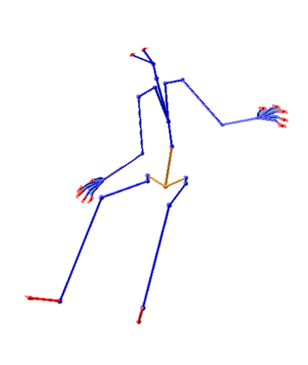
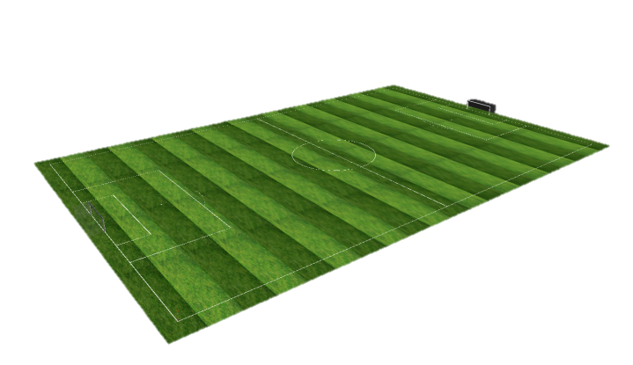
Soccer Visualization Framework
Realisztikus megjelenítés
Humanoid animációk támogatása
Tetszőleges input vizualizációja
Bővíthetőség
Skálázhatóság
Mobil platform támogatás

Slide 11
Soccer Visualization Framework
Szakterület specifikus nyelv fejlesztése az eseti vizualizációkhoz:
Groovy alapú beágyazott DSL
Imperatív szemlélet
Egyszerű (néhány másodperces) szituációk vizualizációja (nem egy teljes mérkőzésé)

Slide 12
Készülőben lévő publikációk
N. Bátfai, A. Mamenyák, J. Komzsik, Cs. Székelyhídi, A. Kiss, P. Biro, T. Balla, M. Ispány, and Gy. Terdik: On the Notion of the Football Avatar
N. Bátfai, A. Mamenyák, J. Komzsik, Cs. Székelyhídi, A. Kiss, P. Biro, P. Jeszenszky, T. Balla, I. Márton, and Gy. Terdik: Football Avatar Soccer Simulator
N. Bátfai, R. Szabó, J. Komzsik, A. Mamenyák, R. Besenczi, J. Zákány, R. Dóczi, Cs. Székelyhídi, P. Jeszenszky, P. Biro, T. Balla, K. Farkas, M. Ispány, Gy. Terdik: Crowd, Cloud and Public Resource Computing Models in Soccer with Case Studies

Slide 13
Irodalom
N. Bátfai and Gy. Terdik. The application of the data of RoboCup 2D Soccer Simulation League to test several sport science results, 2012.
N. Bátfai and R. Dóczi and J. Komzsik and A. Mamenyák and Cs. Székelyhídi and J. Zakány and M. Ispány and Gy. Terdik. Applications of a simplied protocol of RoboCup 2D Soccer Simulation. Infocom-munications Journal, 5(1):15-20, 2013.
Norbert Bátfai and Erika Bátfai. FerSML szurkolói avatárok a könyvtárban. Könyvtári Figyelő, 57(2):309-316, 2011.
N. Bátfai. Football(er) Simulation Markup Language, 2010-2013.
N. Bátfai. Quantum Consciousness Soccer Simulator, 2012-2013.
N. Bátfai, M. Ispány, P. Jeszenszky, S. Széll, and G. Vaskó. A debreceni egyetem labdarúgást szimuláló szemináriuma. Híradástechnika, 66(1):32-36, 2010.
N. Bátfai, P. Jeszenszky, Cs. Bartha, A. Gilányi, S. Széll, Gy. Szimeonov,G. Vaskó, and Gy. Terdik. Műholdas helymeghatározas alkalmazása a labdajátékokban. In Dr. Loki Jozsef and Demeter Gábor,editors, Az elmélet és a gyakorlat találkozása a térinformatikában, pages 223-231. ISBN: 978-963-06-9341-7, Rexpo Kft., 2010.
Norbert Bátfai. Bevezető számítások a labdarúgás szimulációs jelölőnyelv kialakításához. Híradástechnika, LXV(5-6):16-20, 2010.
Norbert Bátfai. Footballer and Football Simulation Markup Language and related Simulation Software Development. Journal of Computer Science and Control Systems, 3(1):13-18, 2010.
Norbert Bátfai. The Socceral Force. CoRR, abs/1004.2003, 2010.
Norbert Bátfai. Quantum Consciousness Soccer Simulator. ArXiv e-prints, CoRR, abs/1211.2719, 2012.

Slide 14
Köszönöm a figyelmet!

Slide 15
Szurkolói Avatárok
Az előadás elkészítését a TÁMOP-4.2.2.C-11/1/KONV-2012-0001 számú projekt támogatta. A projekt az Európai Unió támogatásával, az Európai Szociális Alap társfinanszírozásával valósul meg.
FI 6. alprojekt – „Intelligens szurkoló” szakmai csoport

Slide 16
Human-based computation
Olyan problémák „kiszervezése” a humán intelligencia számára, melyek gépi megoldása nehézkes vagy egyelőre lehetetlen.
CAPTCA / reCAPTCHA (Completely Automated Public Turing test to tell Computers and Humans Apart)
GWAP (game with a purpose)
Foldit
Phylo
...

Slide 17
A közösségben rejlő erő
Összetartó közösség, mely számtalanszor bizonyította, hogy bármit képes megtenni a klubjáért.
Minden szurkoló segíthet! Hogyan?
Redukáljuk a feladatot egyszerű részfeladatokra.
Adjunk egyszerűen használható eszközöket, mellyel, akár a pályán, akár otthon ülve végezhet megfigyeléseket a szurkoló.
Redundáns mérésekkel és referencia felhasználókkal biztosíthatjuk a validitást.

Slide 18
Distributed Supporter Avatar Player
Platform független asztali médialejátszó, kiegészítve olyan komponensekkel, melyek lehetővé teszik a lejátszott mérkőzések utólagos annotálását.

Slide 19
Distributed Supporter Avatar for Mobile
Mobil alkalmazás, mely lehetőséget biztosít, hogy akár a pálya mellől, akár a kanapéból ülve élőben annotálhassuk a mérkőzéseket.

Slide 20
Köszönöm a figyelmet!

